Slide 1

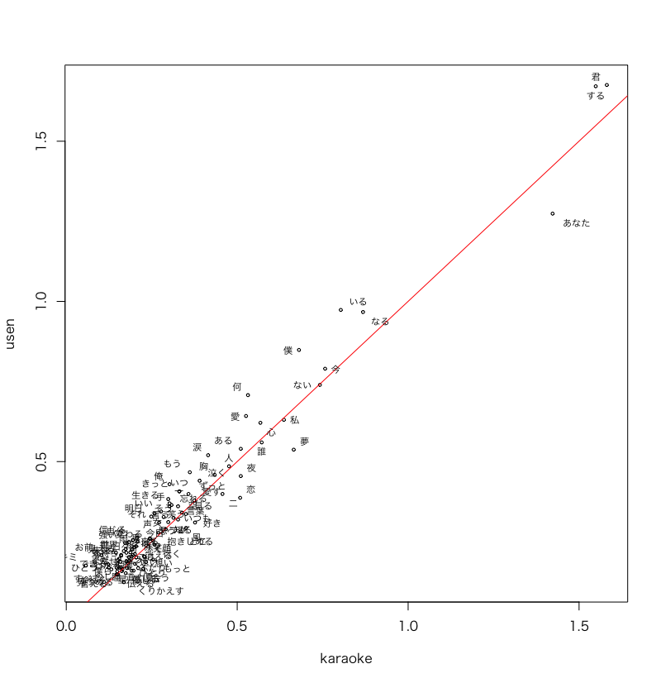
カラオケで人気な曲の歌詞の表現特性
朝倉 一希 ・ 東京工業大学 工学部 情報工学科 2年
1. はじめに
歌の歌詞に出現する語彙を分析する研究はすでにいくつかなされている^{[1][2]}。狩歌^{[3]}という歌詞によく出現する語を使用したボードゲームも知られている。今回は、カラオケでよく歌われる曲の歌詞について形態素解析を行い、ヒット音楽との違いについて考察する。
4. 考察
図1より、カラオケとUSENにおける語の出現率には強い正の相関があることがわかる。両方のランキングに出現する曲も1割程度あるものの、全体として含まれる語に大きな違いはないと言える。また、「恋」「好き」「抱きしめる」など恋愛に関連する語が多く出現している。
抽出された語には人称代名詞も多い。「俺」「僕」「お前」「あんた」という一般に男性が使う人称代名詞はカラオケの比率が低く、「あたし」「あなた」という一般に女性が使う代名詞は高い。カラオケの方が女性目線の曲が多いと言える。
2. 方法
1980年から2018年までのカラオケランキング・USENランキングを「エンタメデータ&ランキング」(https://entamedata.web.fc2.com/index.html)より取得する。ランキングに出現した歌の歌詞を「J-Lyric.net」(http://j-lyric.net/)より取得する。それらの歌詞をMeCabで形態素解析し、助詞などの不要語を除いた上で語彙の出現回数を数える。
5. おわりに
カラオケ・USENランキングの曲の歌詞に含まれる語彙の出現数を数えた結果、どちらも恋愛関連の語が多く、カラオケで歌われる歌のほうが女性目線であることが分かった。
本解析のために作成したプログラムをGithubにて公開している。(https://github.com/Arthur1/linguistics)
3. 結果
各ランキングに登場する曲の歌詞全体について、出現数上位100語を抽出した。ただし、助詞や接続詞などの不要語は除外している。1曲あたりの語彙出現回数（以下、出現率）を散布図にしたものが図1である。
USENの出現率に対するカラオケの出現率の比（以下、比率）の上位および下位10語を表1にまとめた。この表に示されている語は、2項目間で出現率の差が大きいものである。
参考文献
[1] 片山秋作(2010) コブクロの歌詞の表現特性
[2] 左古輝人(2015) ヒットソング歌詞の変遷
[3] Xaquinel(2016) J-POPかるた 狩歌
表1: 比率の上位および下位10語
語彙 | 比率 | 語彙 | 比率
くりかえす | 1.3606 | キミ | 0.3268
会う | 1.3573 | お前 | 0.4977
恋 | 1.3143 | 前 | 0.6746
もっと | 1.3098 | 光 | 0.6817
夏 | 1.2553 | 強い | 0.6995
想い | 1.2530 | 俺 | 0.7033
夢 | 1.2386 | ひとつ | 0.7359
星 | 1.2342 | 変わる | 0.7382
好き | 1.2157 | 何 | 0.7514
遠い | 1.1982 | 明日 | 0.7568
図1: 各ランキング100位以内の語の出現率

